Slide 1
De community verbonden
IBS lj2 p3 2020-2021
Presentatie week 1, maandag 1-2-2021

Slide 2
Programma voor vandaag

Slide 3
Een community
Wat is dat eigenlijk en hoezo gaan we daar mee aan de slag?
2. De opdrachten
Presentatie van de opdrachten en oriënteren op opdrachtgevers en thema.
3. Over dit IBS
De doelen, toetsing, beoordelingsformulieren, groepen, LA's, eindresultaten.
4. Projectmatig werken
Uitleg over de werkwijze als projectteam.
5. De groepen voor deze periode
Hoe zijn die samengesteld en hoe komen ze tot stand.

Slide 4
1. Een community
Wat is dat eigenlijk?!

Slide 5
Ja of nee?
Laat je antwoord zien door een handje op te steken; ja = handje!

Slide 6
Heb je een broer of zus?

Slide 7
Ben je bang voor spinnen?

Slide 8
Doe je de specialisatie Stad en Wijk?

Slide 9
Denk jij (naast op school) na over duurzaamheid?

Slide 10
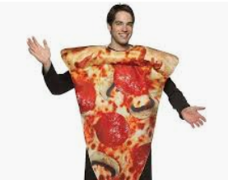
Kloppen deze kenmerken bij jou?
Tussen 17 en 21
Woonachtig in een straal van 20km van school
Eet graag pizza

Slide 11
Ik wil in een leuke leefbare wijk (blijven) wonen

Slide 12
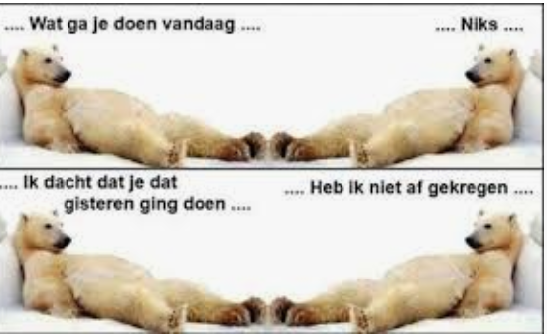
Ik wil best wel meehelpen om mijn wijk leuk te maken /houden?

Slide 13
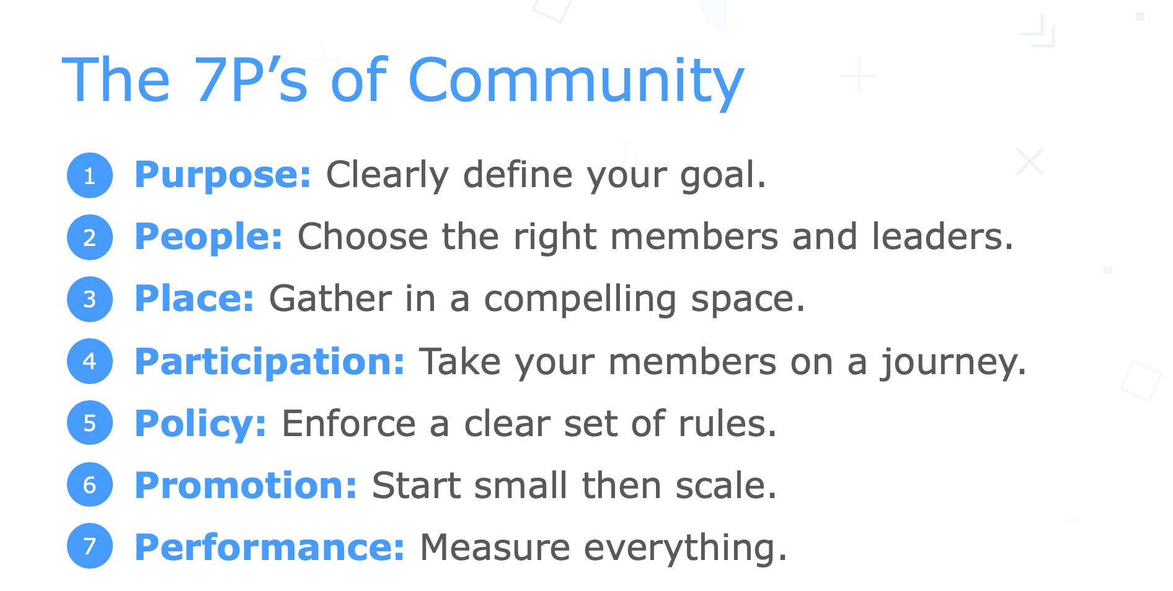
Wat is een community
Een groep mensen die duurzame initiatieven starten, met een maatschappelijk belang, die goed zijn voor People, Planet en Profit.

Slide 14
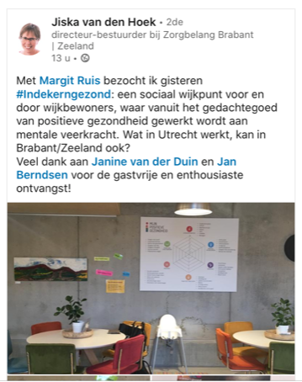
Voorbeelden!

Slide 16
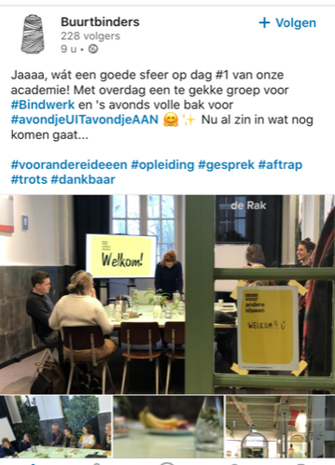

Slide 17
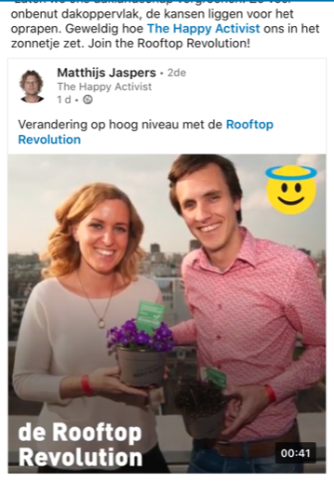

Slide 18
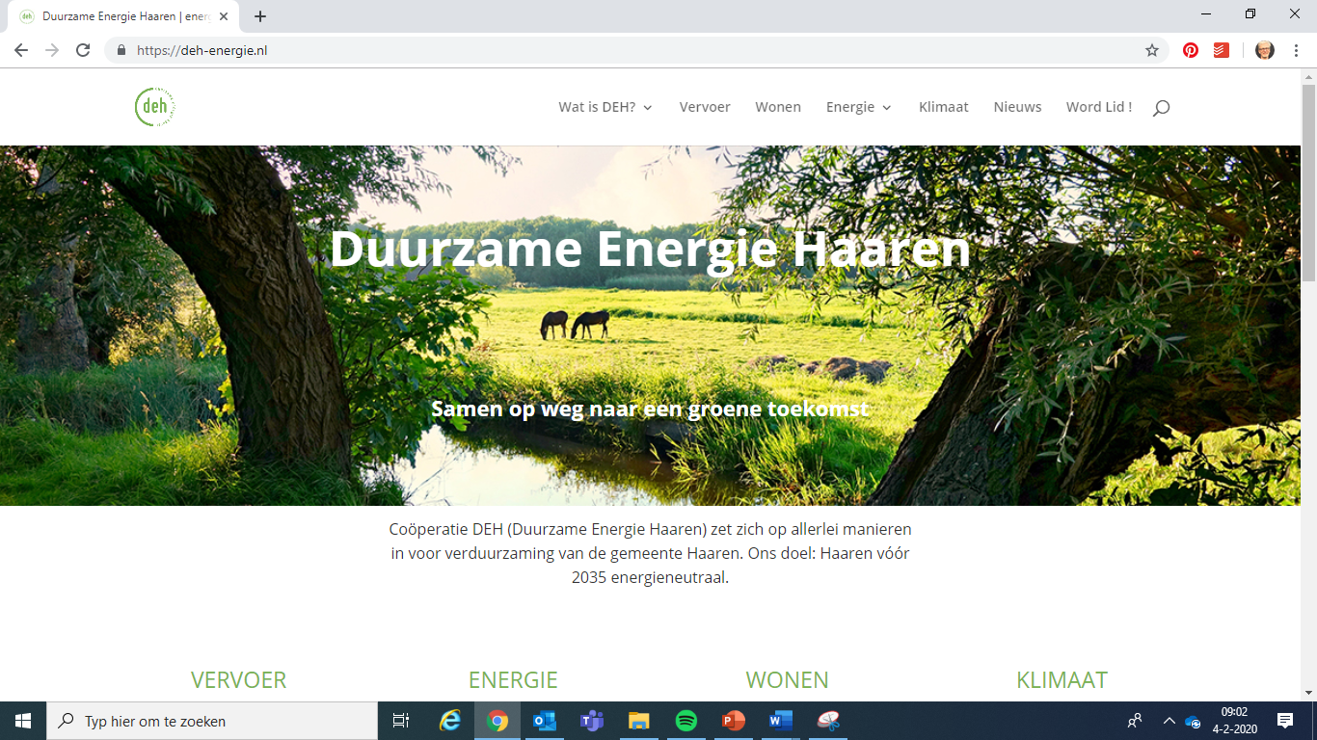

Slide 19
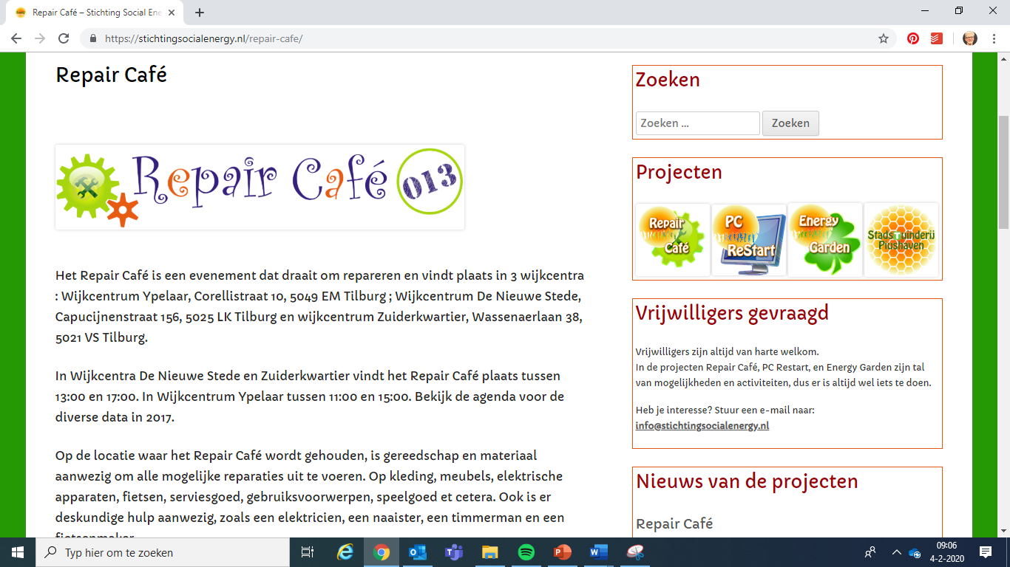

Slide 20
2. Jullie opdrachten
Informatie over de opdrachten voor deze periode waar jullie in groepen mee aan de slag gaan

Slide 21
1. Introductie van de opdrachten: filmpje
https://www.youtube.com/watch?v=C11DIrDsmjA
2. De opdrachtgevers: filmpjes
Un Bietje Groen
https://www.youtube.com/watch?fbclid=IwAR1jDDnyKW9_e4I1hTQMsQlytXoET1YDLhHrg82AmgFSseddawCRFecGMc0&v=_tQfHAUAc6M&feature=youtu.be
Waterschap de Dommel
https://www.youtube.com/watch?v=LR-QeTQ6Cf0
Bank15
https://www.youtube.com/watch?v=HXWKv9XQhSU
Midpoint Brabant
https://www.youtube.com/watch?v=3g1DP9u808k&feature=emb_logo
3. De opdrachten op papier: zie ook Teams!

Slide 23
1. BANK15, herbestemming gebouw | Groep 1 Groep 2
Opdracht:
Jullie werven en activeren een community die betrokken wordt bij de (maatschappelijke) herbestemming van een leegstaand politiebureau.
2. Midpoint Brabant, circulaire bouw | Groep 3 Groep 4
Opdracht:
Jullie onderzoeken, verzamelen en activeren een community die betrokken wordt bij de community Up New bound Brabant.
3. Righter Educatie; betrekken bewoners bij leefbaarheid ism Waterschap
Opdracht:
Jullie onderzoeken, verzamelen en activeren een specifieke doelgroep die zich bezig gaat houden met een opdracht van het Waterschap:
Hoe kunnen we artsen en apothekers helpen met het voorschrijven van ‘een gezonde leefstijl’? | Groep 5
Hoe kunnen we het medicijngebruik onder senioren verminderen ? | Groep 6
Hoe kunnen we beter voorbereid zijn op extreme droogte? | Groep 7
Hoe kunnen we beter voorbereid zijn op hittestress? | Groep 8

Slide 24
4. Un Bietje Groen: | Groep 9 Groep 10
Opdracht: de oude vrijwilligers, nieuwe vrijwilligers en ondernemers die betrokken zijn bij un Bietje Groen verbinden en als community een succes gaan maken van dit initiatief.
5. WIJWest | Groep 11 Gaya, Pippie, Martijn, Jikke
Deze groep gaat verder met hun onderneming ‘heel West kookt’ en creëren een community in de wijk met externe partners (voedsel, educatie, duurzaamheid) met als doel versterken leefbaarheid.
6. Eigen community | Groep 12: Groep 13?
Opdracht: heb je zelf een concreet idee voor het oprichten van een community dan kan dat ook en kun je dit idee voorleggen aan Pascalle en Thomas. We horen graag meer over het doel van de community, het brede maatschappelijke belang, de doelgroep, lange termijn plan voor die community en hoe reëel de organisatie van een bijeenkomst is.

Slide 25
3. Over dit IBS
Alles op een rijtje over beoordelingen, LA’s en planning.

Slide 26
Wat gaan jullie doen:
Je bent samen een projectteam en werkt aan een concrete opdracht van een organisatie of instelling.
Hoofddoel is om een groep mensen te verzamelen rond het opzetten of starten van een activiteit, projectgroep of community. Denk aan een projectgroep ‘gezondheid’ die vanuit een wijkraad aan de slag wil gaan of aan een school die met ouders het schoolplein wil vergroenen.
Jullie gaan dat projectmatig aanpakken; onderzoek naar opdrachtgever en doelgroep, ontwikkelingen in kaart brengen, een stakeholders analyse te maken en een communicatie- en wervingsplan maken.
Tot slot organiseer je de eerste bijeenkomst met die doelgroep met daarbij een roadmap voor hun toekomst.
Want aan het einde van deze periode geven jullie het stokje over aan de opdrachtgever.

Slide 27
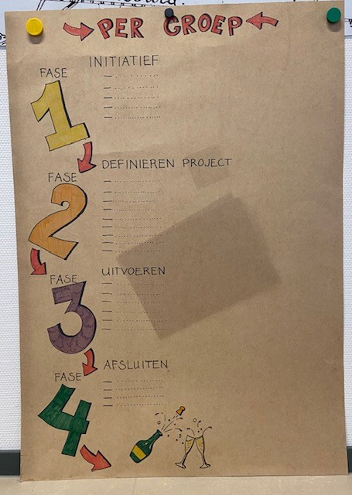
Fasen in het IBS

Slide 28
Beoordeling
Jullie maken een projectplan waarin je samen het hele project beschrijft.
Jullie maken individueel een Wensenkaaart voor de toekomst van de community.
Je maakt een kennistoets.
Voor dit IBS maak je 4 LA’s: 2 algemene LA’s en 2 voor je specialisatie.
Op die LA’s geef je feedback: 6 X aanvulling.

Slide 29
En ook nog:
We gaan jullie als groep 1 keer uitnodigen op school voor de voorjaarsvakantie en meteen erna. Dat is optioneel, hoeft dus niet in deze tijd van lockdown, maar kan fijn zijn voor de samenwerking.
Communicatie:
- Wiki
- Teams
- Eigen kanaal voor je groep
- Leerplatform
Naast het rooster voor deze periode kan het zijn dat je opdrachtgever je uitnodigt voor een bijeenkomst, meeting of gesprek. Hou daar rekening mee. Mocht dat tijdens de lessen zijn, laat het ons weten.

Slide 30
4. Projectmatig werken
De opdrachten worden als een project opgepakt door een projectteam.

Slide 31
Manieren van je werk organiseren
Routine
De stappen om ‘iets te maken’ zijn vooraf bekend
Improvisatie
Iets verzinnen waarbij zowel de uitkomst als de stappen hier naartoe nog onbekend zijn
Project
De kern van een project is dat óf de uitkomst óf de stappen hiernaartoe onbekend zijn
Je gaat als projectteam aan de slag met deze opdracht.

Slide 32
Fases in het project:
Fase 1 = initiatief: week 1, 2: opdracht verkennen, onderzoek op inhoud/thema & onderzoek naar doelgroep voor de community + LA 1 + samenwerkingsovereenkomst.
Fase 2 = uitwerken: week 3, 4 & 5: wat moet er allemaal gebeuren: actielijstjes maken en uitvoeren volgens een planningen, draaiboek maken voor de bijeenkomst = alle voorbereiding voor de uitvoering van de werving en bijeenkomst + LA 2
Fase 3 = uitvoeren: week 6, 7 & 8: uitvoeren van de werving en verder voorbereiden van de bijeenkomst in week 7
Fase 4 = evalueren en overdragen: 8 en 9: evalueren bijeenkomst en verwerken in projectbeschrijving en Wensenkaart maken.

Slide 33
We gaan behangen
Structuur
Vastleggen
Reflectie
Gespreksstof
Maak een ‘virtuele behangrol’ voor je project: zorg voor regelmatige actualisatie in Teams.

Slide 35
5. De groepen voor deze periode
Gemengde groepen gaan als projectteam aan de slag

Slide 36
Jullie mogen zelf bepalen met wie je een groep vormt
Minimaal 4 persoon, maximaal 6 personen: geen uitzondering!
Zo dadelijk krijgen jullie een half uur om tot groepen te komen.
Na 20 minuten kunnen mensen die nog niet in een groep zitten, zich per chat bij Thomas melden.
Per groep is er 1 vertegenwoordiger die zich na dat half uurtje bij ons meldt om de groep te presenteren.
2. Nadat de groep is gevormd gaan jullie in overleg over de opdracht voor deze periode.
Jullie komen tot een eerste, tweede en derde keuze.
Per keuze onderbouwen jullie die keuze met een motivatie incl. DRIE stakeholders die zeker een rol gaan spelen bij die opdracht.
Hiervoor is een FORMS formulier waarin jullie dat in kunnen vullen; in te dienen voor maandag 24.00 uur!
3. Wij maken morgen de definitieve toewijzing van de opdrachten en kijken daarbij naar jullie motivatie en de stakeholders die jullie noemen.
Woensdagochtend wordt bekend gemaakt welke groep met welke opdracht aan de slag gaat.

Slide 37
De rest van deze week
Het programma voor deze week is vol!!!

Slide 38
Woensdag (3 uur) Gerjan en Thomas | Donderdag (2 uur) Thomas en Pascalle | Vrijdag (3 uur) Gerjan en Thomas
1. De groepen! Kennismaken in eigen kanaal. 2. Projectmatig werken; uitleg van deze methode en de stappen, gekoppeld aan planning IBS periode. 3. Starten van fase 1 Uitleg over bedoeling, link met Beoordelingsformulier en aan de slag met je groep; opdracht verkennen. Dan aan de slag met: - verdiepen in en raamwerk maken van de Projectbeschrijving - Aanleiding en projectdoel maken | Door met fase 1: onderzoek op inhoud/thema & onderzoek naar doelgroep voor de community 1. Research: Uitleg en aan de slag: verdiep je als groep in je thema & opdrachtgever voor je eerste gesprek. 2. Voorbereiding eerste gesprek met opdrachtgever: Zoek alles bij elkaar om een goed gesprek te voeren: wat wil je weten? Maak een lijstje en deel dat 3. Gespreksvoering; hoe ga je dat gesprek voeren en dat online professioneel doen? Centrale input en dan als groep gesprek voorbereiden. Delen van opzet/ script van gesprek | 1. Samenwerking als groep: input over taken & rollen, samenwerkingsovereenkomst & uitdaging een andere rol te pakken. Aan de slag met bespreken en maken van overeenkomst. 2. Gesprek met opdrachtgever. & Docenten alle groepen langs: - hoe verliep gesprek klant - hoe gaan jullie verder - planning voor de komende periode? 3. Afronding van deze week en doorkijkje naar volgende week.

Slide 39
Vragen?
Veel succes met de motivaties en tot woensdag!

